Slide 1
Hildegard Spieth – Leben & Wirken
Geboren 1919, gestorben 1999
Pfarrfrau in Stetten
Übernahm zentrale Aufgaben im Pfarrhaus, während ihr Mann Kriegsdienst leisten musste.

Slide 2
Aufgaben im Pfarrhaus
Während ihr Mann an der Westfront eingesetzt war, übernahm Hildegard Spieth seine Aufgaben:
Organisation Jugendarbeit
Führung Kirchenbücher
Betreuung Gefallenenfamilien und Kranker
Verantwortung für Gottesdienste und Amtshandlungen

Slide 3
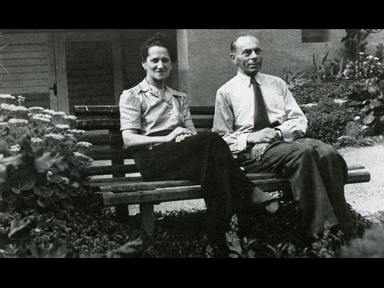
Rettungs-tat 1945
Aufnahme Max & Ines Krakauer am 10.4.1945
Tarnung als Ausgebombte
hohe Gefahr durch Standgerichte und Präsenz anderer Einquartierter im Pfarrhaus

Slide 4
Württem-bergische Pfarrhaus-kette
Netzwerk von Pfarrfamilien, die untergetauchte Juden aufnahmen
Beispiel für Rettungswiderstand (Peter Haigis, Sie halfen Juden)

Slide 5
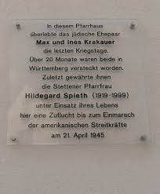
Nachwir-kung
Bundesverdienstkreuz 1979
Gedenktafel 2004

Slide 6
Würdigung
27. Januar 1945 Befreiung von Auschwitz
#weremember
Lasst uns erinnern – und handeln: hinschauen, widersprechen, Haltung zeigen
Genau dafür stehe ich hier:
Für eine kritische Auseinandersetzung mit der Geschichte
Für eine konsequente Erinnerungskultur
Für die Würdigung einer Frau, die unter lebensgefährlichen Umständen im Rettungswiderstand tätig war
Und dafür dass die Wertschätzung von Frauen auch im Straßenbild sichtbar wird

